Slide 1
INTEGRACIÓN MECATRÓNICA · PROYECTO FINAL 6-DOF
Brazo Robótico Articulado 6-DOF
Transición de Actuación Directa a Transmisión por Poleas Síncronas, Reducción de Inercia y Cálculos con FS=3
Dispositivo
Universal
de
Manipulación
Experimental
DUM-E
Especificación Técnica de los 22 Puntos de Ingeniería Mecatrónica
Payload 1.5 kg - 5 kg
FS = 3

Slide 2
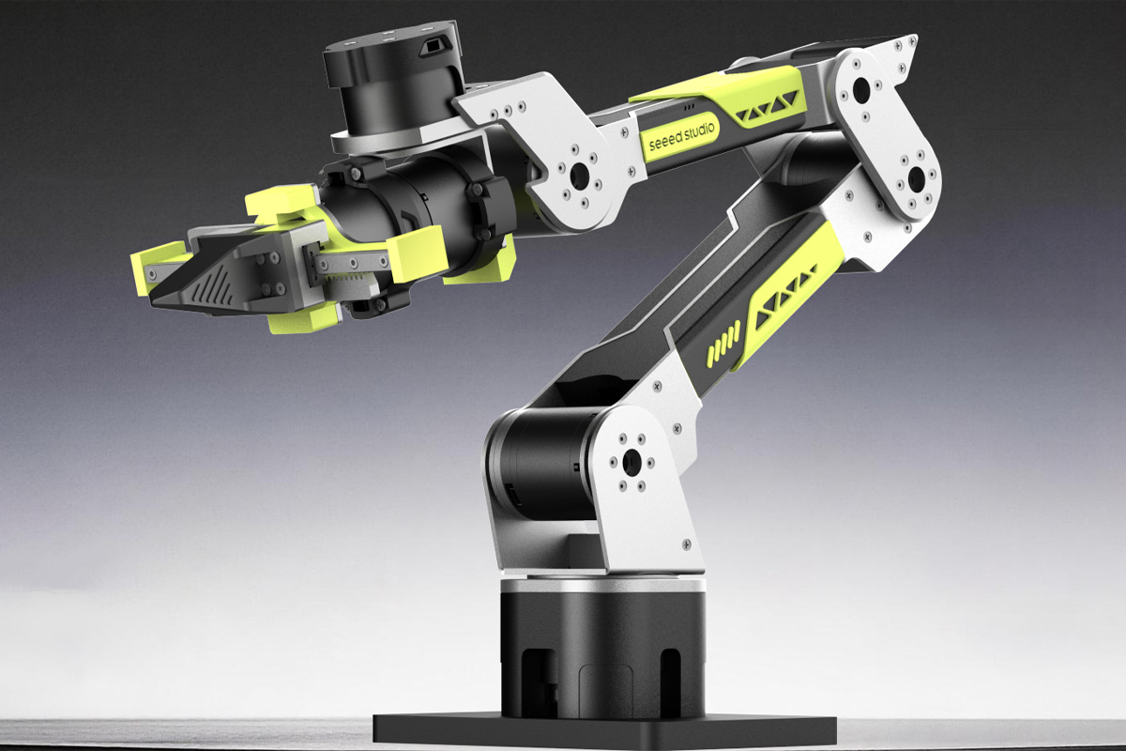
DEFINICIÓN DEL PROYECTO · PUNTO 1
Definición del Problema y Necesidad
Limitación Mecánica de motores convencionales
El diseño base con servomotores o motores directos distribuidos colapsa al exigir manipulación con un factor de seguridad FS=3.
Momento Flector Crítico en Eslabones
Cargar 1.5 kg a 5 kg en máxima extensión horizontal genera torques de más de 60 N·m en el hombro, inviables con motores directos colgados.
Fase I · Diagnóstico Inicial y Planteamiento de Reingeniería

Slide 3
DEFINICIÓN DEL PROYECTO · PUNTOS 2 Y 3
Objetivos General y Específicos
Objetivos Específicos
Objetivo General
Cinemática y Torques: Dimensionar articulaciones considerando peso propio y FS=3.
Desarrollar e implementar un brazo robótico articulado de 6-DOF con transmisión remota por poleas síncronas, garantizando manipulación estable con FS=3 aprovechando motores e inventario existente.
Transmisión por Poleas: Reubicar actuadores pesados a la base para minimizar inercia.
Selección de Materiales: Comparar PETG vs Nylon y opcionalmente refuerzos de aluminio.
Seguridad por Software: Programar límites de carrera digitales y parada de emergencia.
Metodología de Desarrollo Mecatrónico

Slide 4
DEFINICIÓN DEL PROYECTO · PUNTO 4
Usuarios y Actores del Sistema
Docente
Estudiante
Valida el cumplimiento funcional.
Desarrolla el Proyecto
Contexto de Interacción Operativa y Académica

Slide 5
REQUISITOS FUNCIONALES · PUNTOS 5 Y 6
Funciones Principales y Secundarias
Función Principal
Funciones Secundarias
Manipulación espacial de 6 grados de libertad para tareas de Pick and Place, posicionando cargas útiles de 1.5 kg con capacidad estructural ampliada hacia 5 kg sin salto de pasos ni fatiga.
Homíng y Calibración: Secuencia automática para fijar cero de coordenadas.
Límites Virtuales por Software: Control estricto de envolvente sin topes físicos.
Parada de Emergencia: Corte y deshabilitación inmediata por seguridad.
Interpolación angular coordinada y cinemática inversa en tiempo real.
Protección en Poleas: Cubiertas cerradas para evitar atrapamiento durante el giro.
Matriz Funcional y Operativa

Slide 6
REQUISITOS FUNCIONALES · PUNTOS 7 Y 8
Entradas y Salidas Principales del Sistema
Entradas Principales
Salidas Principales
Energía Eléctrica: Líneas de 24V y 36V/48V DC para etapa de potencia.
Movimiento 6-DOF: Rotación coordinada en las 6 articulaciones del manipulador.
Consignas de Movimiento: Pulsos lógicos Step/Dir y comandos de trayectoria.
Par Transmitido: Torque multiplicado en hombro y codo mediante bandas.
Señal de Seguridad: Interrupción física directa desde seta de paro de emergencia.
Telemetría y Estado: Posición angular estimada y validación de software.
Carga Externa: Pieza de manipulación con masa admisible de 1.5 kg a 5 kg.
Disipación Térmica: Calor disipado en controladores fijados a la base.
Balance de Flujos Energéticos y de Información

Slide 7
EVOLUCIÓN TÉCNICA · POR QUÉ DESCARTAMOS MOTORES DIRECTOS
Fallo Físico de Motores Directos en Articulaciones
Cálculo Original de Torque (Motores Colgados)
Masa Parásita y Brazo de Palanca
Articulación | Torque Nominal | Torque con FS=3 | Diagnóstico
Joint 2 (Hombro) | ~30.2 N·m | 90.6 N·m | Colapso
Joint 3 (Codo) | ~10.4 N·m | 31.3 N·m | Excede motor
Joint 4 y 5 (Muñeca) | ~2.96 N·m | 8.9 N·m | Al límite
Joint 1 (Base) | ~5.0 N·m | 15.0 N·m | Cumple
Colocar un motor en cada eje añade entre 1.5 kg y 3.5 kg de masa inerte a lo largo de los eslabones móviles.
Efecto acumulativo: El motor del hombro gastaba el 70% de su torque disponible únicamente en levantar a los otros motores colgados del brazo.
Cálculo con FS=3: La demanda en el hombro superaba los 80 N·m a 100 N·m, haciendo inviable cualquier actuador económico.
El peso propio del brazo alcanzaba 4.5 kg solo en motores suspendidos.
Conclusión: Los motores colgados obligan a actuadores industriales de costo prohibitivo

Slide 8
EVOLUCIÓN TÉCNICA · TRANSICIÓN A POLEAS SÍNCRONAS
Recálculo Dinámico: Motores en Base por Bandas
Comparativa de Torques con Motores en Base
Reducción Drástica de Masa Móvil
Articulación | Antes (Directo) | Con Bandas (FS=3) | Configuración
Joint 1 (Base) | 15.0 N·m | ~9.0 N·m | Reductor 10:1 + 2.5:1
Joint 2 (Hombro) | 59.5 N·m | 46.4 N·m | NEMA 34 + Poleas
Joint 3 (Codo) | 31.3 N·m | 25.9 N·m | Reductor 10:1 + 6.7:1
Joint 4 y 5 (Muñeca) | 8.9 N·m | 8.3 N·m | Reductor 10:1 + 2.2:1
Al relocalizar los motores a la base, los eslabones móviles pasan a pesar solo ~1.2 kg de estructura hueca.
Torque en Hombro reducido: De 59.5 N·m a 46.4 N·m con FS=3 (ahorro neto superior al 25% en torque).
Multiplicación por poleas: Permite relaciones de 2.5:1 a 6.7:1 combinando los reductores 10:1 en inventario.
Joint 4 y 5 comparten torque por geometría esférica y peor caso a 90°.
Validación Teórica de la Transmisión Síncrona Desacoplada

Slide 9

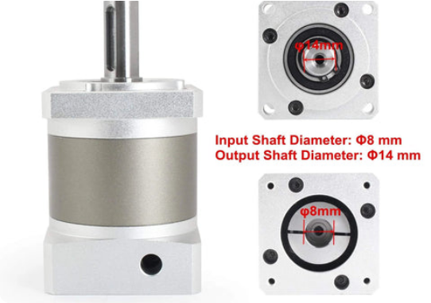
DESARROLLO DE TRANSMISIÓN · CINEMÁTICA DE POLEAS
Ejes Coincidentes y Ruteo de Bandas
Principio de Distancia Fija entre Centros
Una sola banda continua no puede cruzar una articulación si el ángulo varía. El eje de pivote de cada articulación aloja poleas dobles locas con rodamientos independientes.
Multiplicación en la Base vs Eslabones
La reducción de par se realiza con poleas grandes en la base o codo, y viaja hacia los eslabones superiores con poleas gemelas ligeras (20T a 20T) para no ensanchar la muñeca.
Ubicación de Actuadores de Muñeca
Los NEMA 17 de muñeca se montan tras el codo como contrapeso dinámico, permitiendo tramos rectos de banda hacia la muñeca sin torsión axial.
Esquema Cinemático de Ejes y Poleas Locas en Articulaciones

Slide 10
RESTRICCIONES DE DISEÑO · PUNTOS 9 Y 10
Restricciones Dimensionales y de Masa
Envolvente Cinemática de 6 Ejes
Distribución de Masa Estructural
Alcance Horizontal Extendido: 0.77 m.
Masa Móvil Suspendida: Apenas 1.2 kg de piezas huecas y poleas.
Eslabón 1 (Hombro-Codo): Longitud planteada de 264 mm.
Masa Concentrada en Base: Motores pesados y baleros descansando en mesa.
Eslabón 2 (Codo-Muñeca): Longitud planteada de 242 mm.
Carga Nominal Operativa: 1.5 kg útil con factor estricto FS=3.
Espacio de Instalación en Mesa: Base de apoyo
Capacidad Estructural: Dimensionado cinemático para admitir hasta 5 kg.
Parámetros de Masa Inerte vs. Momento Dinámico

Slide 11
RESTRICCIONES DE DISEÑO · PUNTO 11
Materiales de Fabricación: Selección y Restricciones
PETG / Nylon
TPU Prohibido
Refuerzo de Aluminio
En consideración activa.
Inviable en transmisión.
Rigidez complementaria.
PETG con 8 perímetros y 100% relleno para poleas y carcasas. Nylon evaluado por su alta tenacidad ante fricción mecánica en engranes.
Su elasticidad causaría flexión de dientes, pérdida de tensión y salto de pasos inmediato bajo torque. Solo admitido en almohadillas del gripper.
Consideración de placas o perfiles de aluminio en eslabones largos para evitar deflexión elástica ante momentos flectores de 46 N·m.
Evaluación Estructural de Polímeros y Metales Ligeros

Slide 12
RESTRICCIONES DE DISEÑO · PUNTO 12
Alimentación y Consumo Energético
Suministro y Niveles de Voltaje
Corriente y Gestión Térmica
Etapa de Alta Potencia: 36V a 48V DC para drivers industriales DM860 (NEMA 34).
Demanda Simultánea: Consumo pico acotado a 12A – 15A en aceleración.
Etapa Secundaria: 24V DC regulado para controladores de NEMA 17 con planetarias.
Disipación Concentrada: Drivers y fuente montados en la base con ventilación forzada.
Lógica de Control: 5V / 3.3V con aislamiento óptico contra ruido electromagnético.
Aislamiento en Eslabones: Motores alejados de piezas plásticas, previniendo ablandamiento.
Diagrama de Distribución de Potencia y Señales

Slide 13
RESTRICCIONES DE DISEÑO · PUNTOS 13 Y 14
Presupuesto e Inventario de Componentes
Componentes Faltantes por Adquirir
Componentes en Inventario
Rodamientos y Baleros: Modelos 608ZZ y rodamientos axiales para ejes de articulación o en su defecto impresos en 3d.
Ya disponibles al 100%: Todos los motores a pasos (NEMA 34 y NEMA 17) y los motorreductores planetarios 10:1 están físicamente en inventario y ya disponemos de ellos.
Ejes y Tornillería: Pasadores de acero y pernos métricos para diseñar alojamientos 3D.
Kit de Bandas: Correas GT2 / HTD 3M dentadas.
Inversión amortizada: No se requiere comprar nuevos actuadores ni cajas reductoras metálicas caras.
Aprox. 2500
Estrategia de Optimización Presupuestal

Slide 14
RESTRICCIONES DE DISEÑO · PUNTO 15
Condiciones y Restricciones de Seguridad
Validación por Software
Poleas y Bandas Cubiertas
Paro de Emergencia
Sin topes mecánicos duros.
Carcasas protectoras cerradas.
Interrupción electromecánica.
Límites cinemáticos controlados por firmware para evitar impactos destructivos y desalineación de correas.
Blindaje en puntos de pellizco y zonas de alta tensión para prevenir atrapamiento de dedos o cables.
Boton físico de corte instantáneo que desenergiza la línea de potencia y congela el manipulador de inmediato.
Protocolos de Seguridad Mecatrónica

Slide 15
ARQUITECTURA Y CONCEPTOS · PUNTO 16
Criterios de Aceptación Medibles
Operación Segura
1.5 - 5 kg
FS = 3
Final de Carrera
Capacidad de Carga
Factor de Seguridad
Límites por Software
Mantenimiento de postura estática horizontal sin salto de pasos en los motores.
Margen dinámico para soportar aceleraciones y desaceleraciones sin fatiga de bandas.
Detención controlada por código antes de colisión, sin impacto en topes duros.
Seguridad Operativa
Carcasas protectoras en el total de correas síncronas y corte por seta física.
Parámetros de Evaluación y Validación Experimental

Slide 16
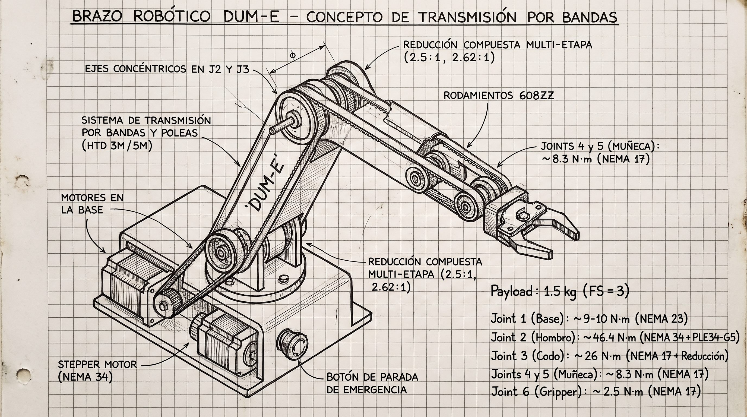
ARQUITECTURA Y CONCEPTOS · PUNTO 17
Boceto y Concepto General del Brazo
Topología Antropomórfica 6-DOF
Brazo articulado de 6 grados de libertad con planta motriz pesada concentrada en la base inferior y poleas concéntricas en los pivotes.
Desacoplamiento Estructural
El chasis móvil consta de eslabones tubulares livianos diseñados en 3D para alojar rodamientos y las trayectorias de las bandas.
Disposición General de Eslabones y Mecanismos de Transmisión

Slide 17
ARQUITECTURA Y CONCEPTOS · PUNTO 18
Subsistemas Mecánico, Electrónico y de Control
Mecánico
Electrónico
Control
Eslabones y poleas síncronas.
Potencia e inventario NEMA.
Cinemática y límites software.
Estructuras de PETG/Nylon con posible refuerzo de aluminio, baleros 608ZZ y pernos métricos templados.
Drivers DM860/TMC alimentados a 36V/24V, seta de paro de corte directo y motores paso a paso existentes.
Cálculo de trayectorias, rampas de aceleración y supervisión de envolvente sin depender de topes duros.
Interacción Funcional entre Módulos

Slide 18
ARQUITECTURA Y CONCEPTOS · PUNTO 20
Solución Seleccionada para el Brazo 6-DOF
Base & Hombro (J1, J2)
Articulación del Codo (J3)
Muñeca & Gripper (J4, J5, J6)
NEMA 34 + Reducción por Poleas.
NEMA 17 + Planetaria 10:1 + Banda.
NEMA 17 + Planetarias en Codo.
Montaje fijo en pedestal con rodamientos axiales; entrega más de 46 N·m en el hombro con FS=3.
Segunda etapa síncrona para alcanzar 26 N·m, absorbiendo flexión mediante poleas dobles en pivote.
Actúan como contrapeso dinámico; transmiten par hacia el efector final con correas GT2 en tramos rectos.
Configuración de Actuación y Transmisión Aprobada

Slide 19
ARQUITECTURA Y CONCEPTOS · PUNTO 21
Justificación Técnica y Comparativa
Criterio Técnico | Motores Directos Colgados | Motores en Base + Bandas | Ventaja Obtenida
Masa Móvil Suspendida | ~4.5 kg (motores + cables) | ~1.2 kg (estructura hueca) | -73% de inercia gravitatoria
Torque Requerido en Hombro | 59.5 N·m a 80 N·m (FS=3) | 46.4 N·m (FS=3) | Factible con NEMA 34 comercial
Uso de Inventario Existente | Incompatible (falta torque) | 100% de motores aprovechados | Cero gasto en nuevos actuadores
Seguridad y Protección | Topes físicos con impacto | Software + Poleas cubiertas | Sin colisiones destructivas
Riesgo Térmico en Plásticos | Alto (motores calientan PETG) | Nulo (actuadores en chasis base) | Preserva rigidez dimensional
Matriz Comparativa de Ingeniería y Decisión de Diseño

Slide 20
ARQUITECTURA Y CONCEPTOS · PUNTO 22
Diagrama de Arquitectura General del Sistema
HOST / INTERFAZ
PROCESADOR EMBEBIDO
SEGURIDAD & POTENCIA
Control por Software
Generador Step/Dir
Seta Paro & Drivers
Cinemática Inversa y Límites Virtuales
Rampas Suaves y Enclavamiento
Corte Físico y Alimentación DC
PLANTA MOTRIZ (INVENTARIO)
TRANSMISIÓN PROTEGIDA
ESTRUCTURA 6-DOF
Motores NEMA 34 / 17
Poleas & Bandas Cubiertas
PETG / Aluminio & Gripper
Cajas Planetarias 10:1 en Base
Baleros 608ZZ en Ejes de Giro
Manipulación con Factor FS=3
Flujo de Potencia, Señales de Control y Seguridad

Slide 21

Proyecto Brazo Robótico Articulado 6-DOF
Integración mecatrónica completa: transición a bandas síncronas, cálculos dinámicos con FS=3, seguridad por software y aprovechamiento total del inventario.
6 DOF
FS = 3
100%
Software
Grados de Libertad
Factor de Seguridad
Motores en Inventario
Límites Virtuales
Sesión de Preguntas y Respuestas

Slide 22


Image Sources
https://d2t1xqejof9utc.cloudfront.net/screenshots/pics/2c4000bd30abd1d5cc2cf179f11e90cb/large.jpg
Source: blog.grabcad.com
https://vxb.com/cdn/shop/files/nema23-stepper-motor-planetary-gearbox-front.jpg?v=1770448649&width=480
Source: vxb.com

